Slide 1
Презентация «Путешествие в Летний сад»
Ставицкая Е.И.
НОУ «ЛИЦЕЙ»

Slide 2
Путешествие в летний сад.

Slide 8
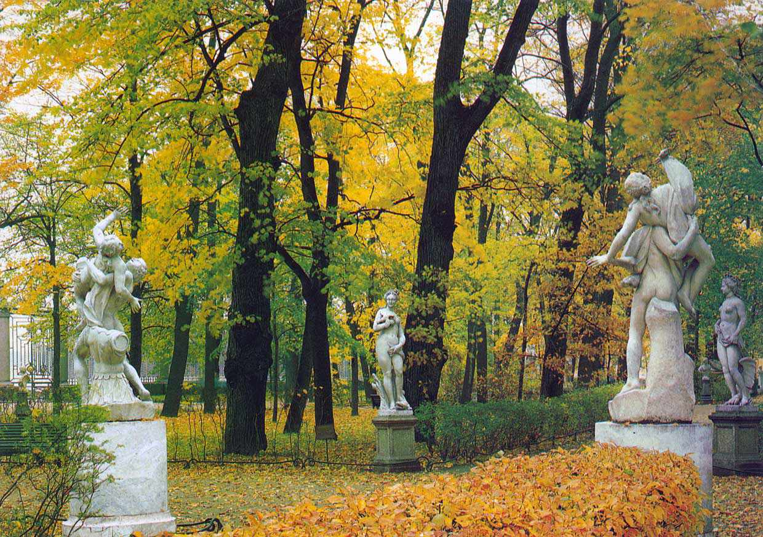

Slide 9
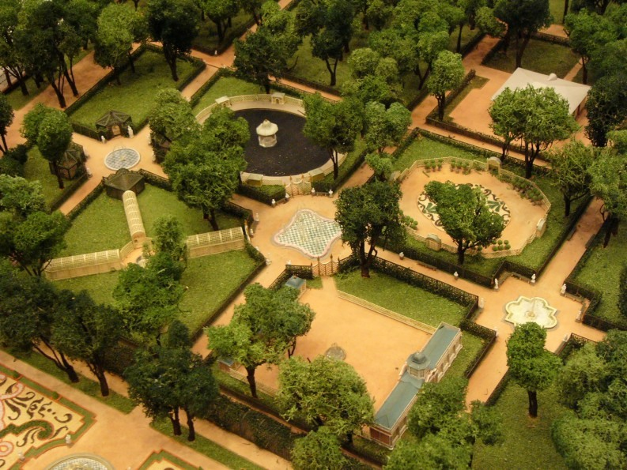

Slide 10
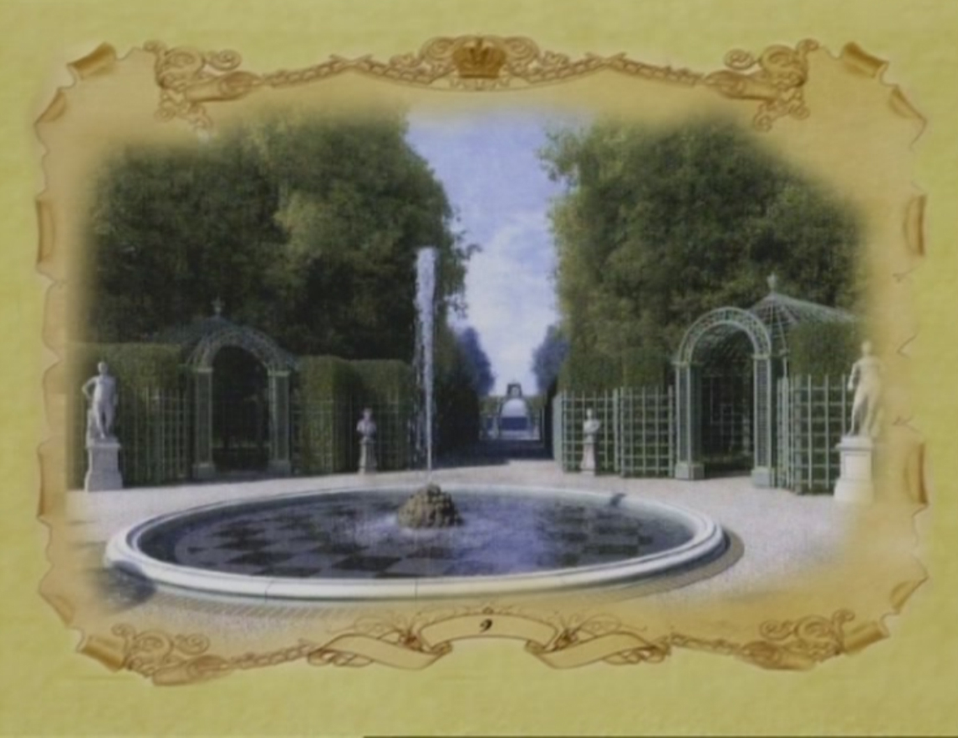

Slide 11
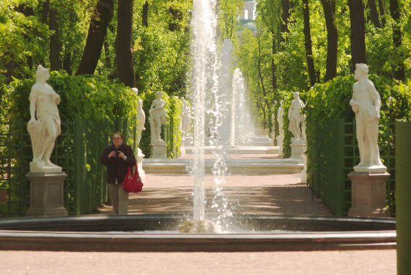

Slide 12
вяз
дуб

Slide 13
ель
клен

Slide 14
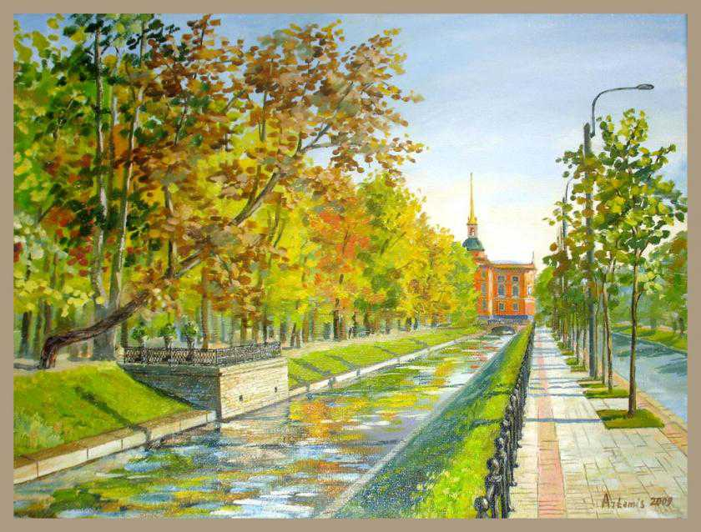

Slide 15
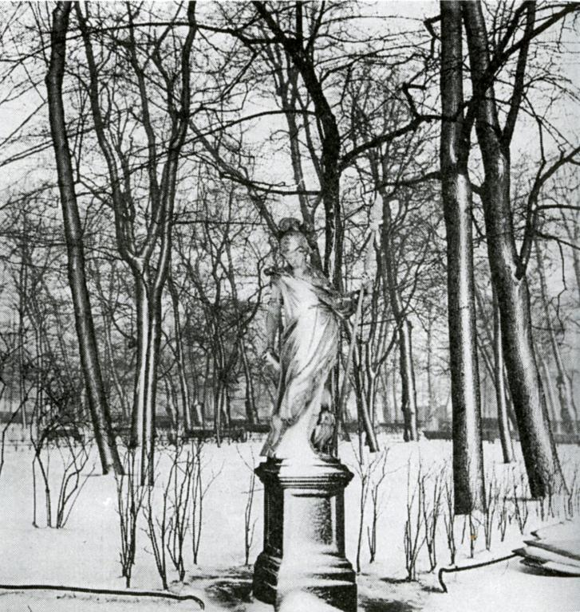

Slide 16
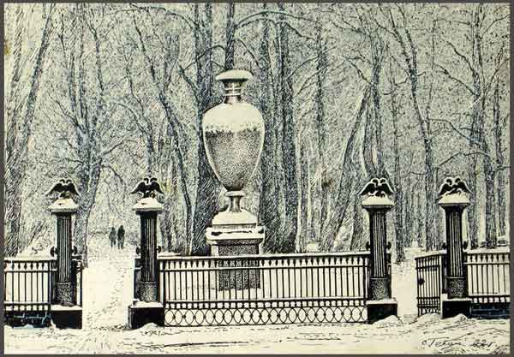

Slide 17
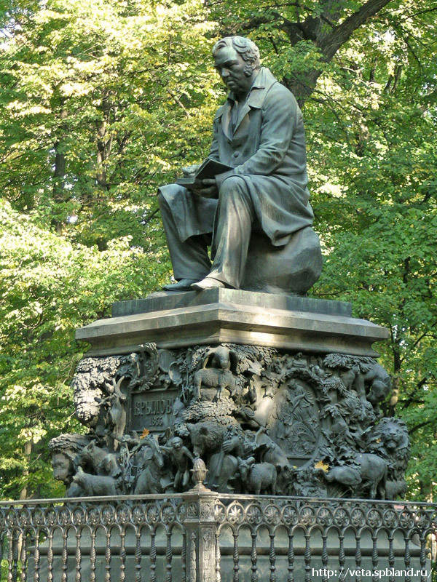

Slide 18
